Slide 1

自动控制原理
西北工业大学自动化学院
自 动 控 制 原 理 教 学 组

Slide 2
自动控制原理
本次课程作业(20)
5 —9, 10, 11, 12
（其中 9, 12 题用坐标纸作图）
[ 绘在同一张(3dec)坐标纸上, 20dB/2cm, 90º /2cm ]

Slide 3
自动控制原理
（第 20讲）
§5. 线性系统的频域分析与校正
§5.1 频率特性的基本概念
§5.2 幅相频率特性（Nyquist图）
§5.3 对数频率特性（Bode图）
§5.4 频域稳定判据
§5.5 稳定裕度
§5.6 利用开环频率特性分析系统的性能
§5.7 闭环频率特性曲线的绘制
§5.8 利用闭环频率特性分析系统的性能
§5.9 频率法串联校正

Slide 4
自动控制原理
（第 20 讲）
§5.3 对数频率特性(Bode图)

Slide 5
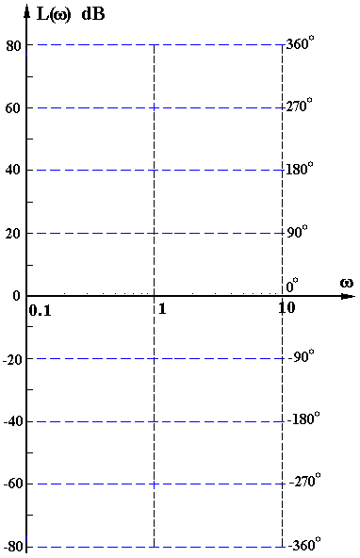
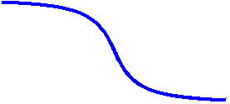
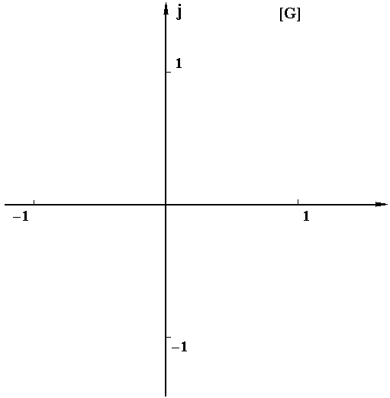
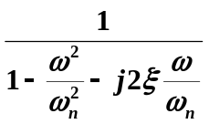


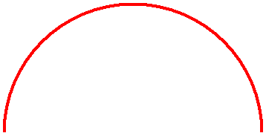






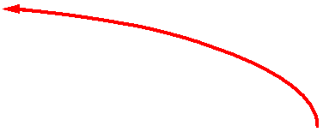

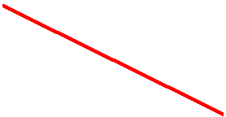








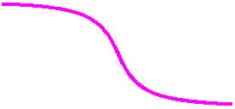










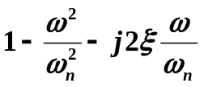
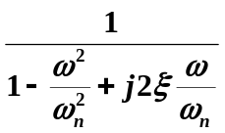
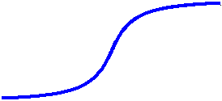

§5.3 对数频率特性 ( Bode) （12）
典型环节的频率特性

Slide 6
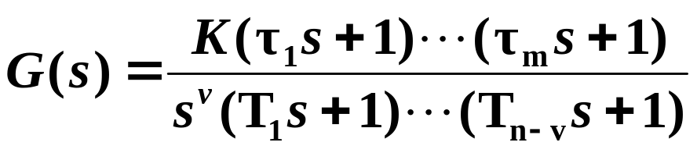
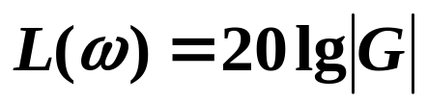

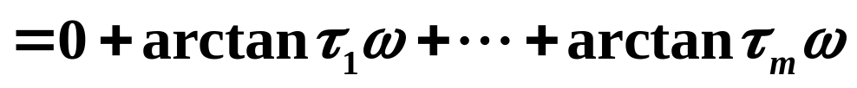
§5.3.2 开环系统对数频率特性 ( Bode) （1）
§5.3.2 开环系统Bode图的绘制

Slide 7
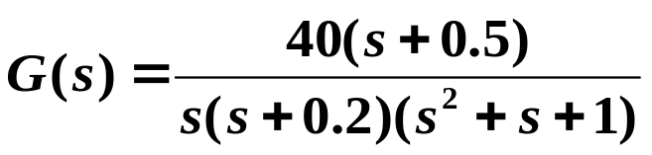
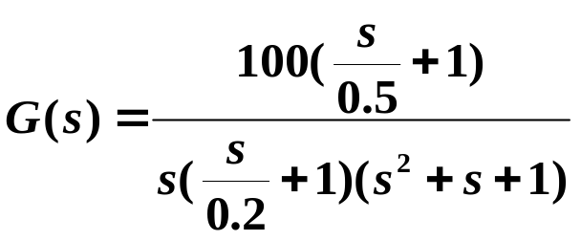


§5.3.2 开环系统对数频率特性 ( Bode) （2）
绘制开环系统Bode图的步骤
例1
⑴ 化G(s)为尾1标准型
0.2 惯性环节
⑵ 顺序列出转折频率
0.5 一阶复合微分
1 振荡环节
最小转折频率之左
的特性及其延长线
基准点
⑶ 确定基准线
斜率
惯性环节 -20dB/dec
ω=0.2 惯性环节 -20
一阶
复合微分 +20dB/dec
ω=0.5 一阶复合微分 +20
⑷ 叠加作图
振荡环节 -40dB/dec
二阶
ω=1 振荡环节 -40
复合微分 +40dB/dec

Slide 8
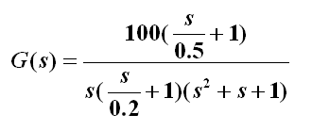
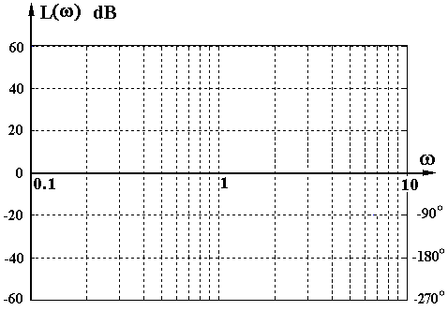

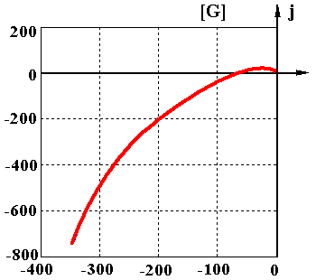



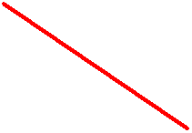

§5.3.2 系统开环对数频率特性 ( Bode) （3）
基准点
斜率
ω=0.2 惯性环节 -20
ω=0.5 一阶复合微分 +20
ω=1 振荡环节 -40
⑸ 修正
① 两惯性环节转折频率很接近时
② 振荡环节 ξ ∉(0.38, 0.8) 时
① L(ω) 最右端曲线斜率=-20(n-m) dB/dec
⑹ 检查
② 转折点数=(惯性)+(一阶复合微分)+(振荡)+(二阶复合微分)
③ ϕ(ω) ⇒ -90°(n-m)

Slide 9
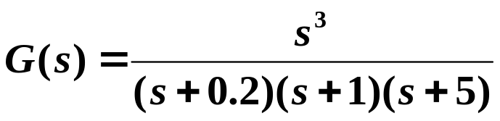
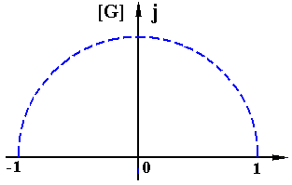


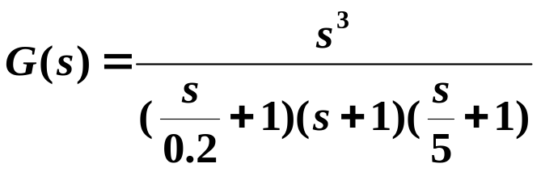
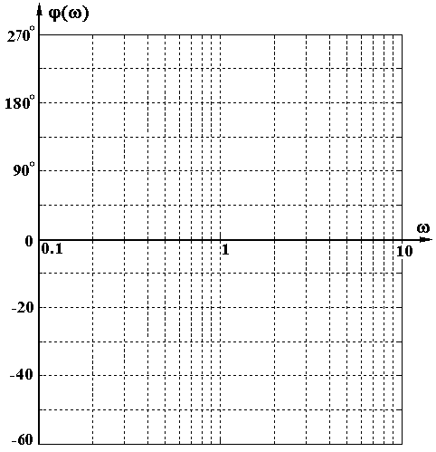



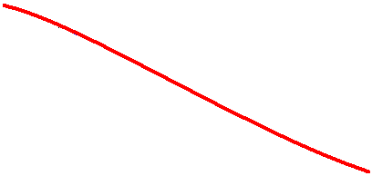









§5.3.2 开环系统对数频率特性 ( Bode) （4）
例2
，绘制Bode图。
解 ① 标准型
② 转折频率
基点
③ 基准线
斜率
④ 作图
L(ω) 最右端斜率=-20(n-m)=0
⑤ 检查
转折点数 = 3
ϕ(ω) 最终趋于-90º(n-m)=0º

Slide 10
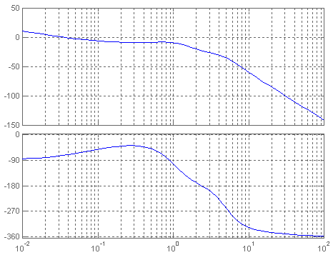
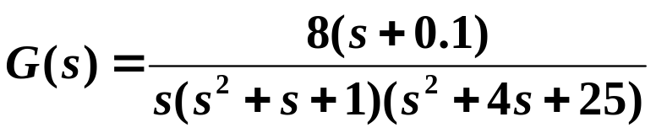
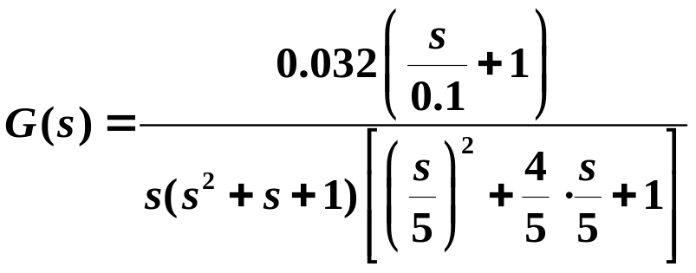


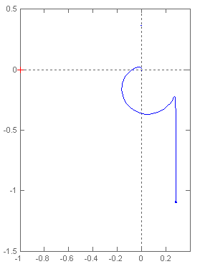





§5.3.2 开环系统对数频率特性 ( Bode) （5）
例3 绘制对数频率特性和幅相特性曲线。
解 ①
②
点
③
基准线：
斜率
L(ω)最右端斜率 = 20(n-m)=-80dB/dec
④
检查：
L(ω)转折点数 = 3 个
ϕ(ω) → -90º(n-m)=-360º

Slide 11
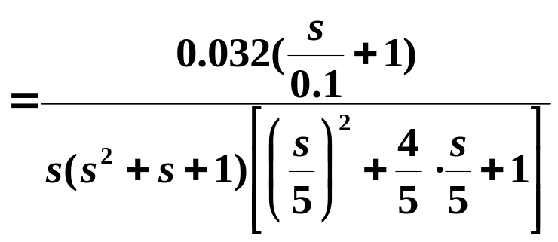

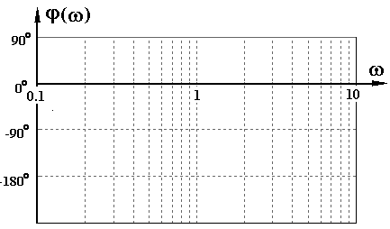
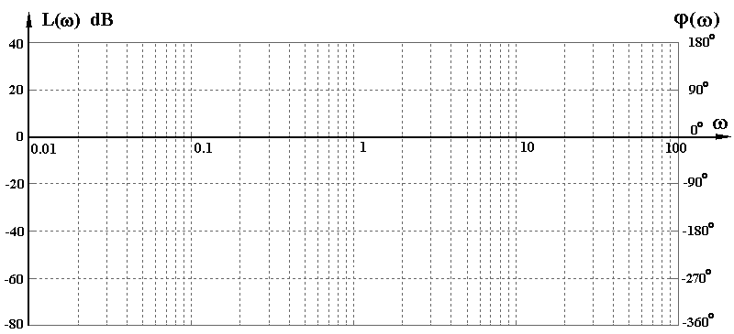
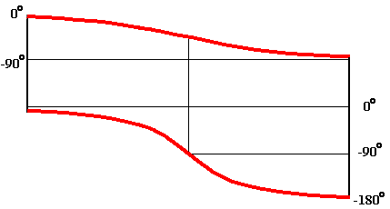



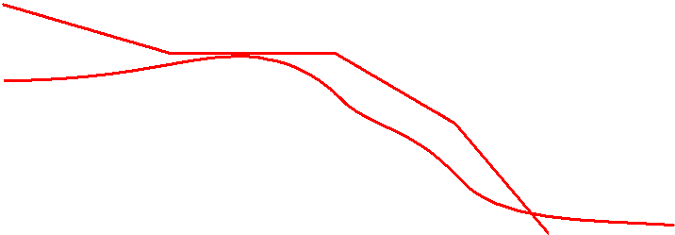
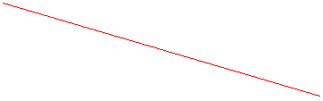

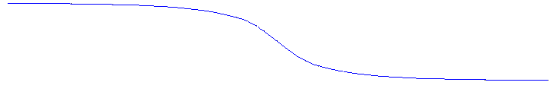
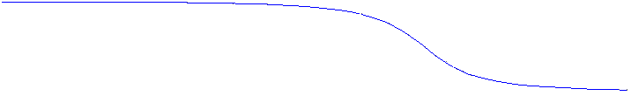

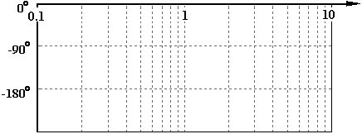

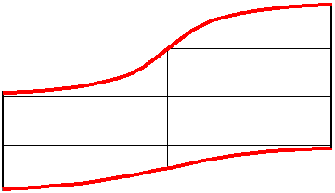
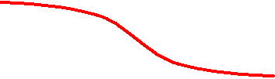
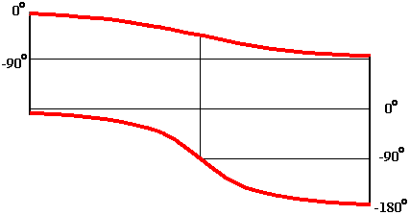


§5.3.2 开环系统对数频率特性 ( Bode) （6）
例3 绘制对数频率特性和幅相特性曲线。
20dB/2cm
90º /2cm
坐标刻度规定：

Slide 12
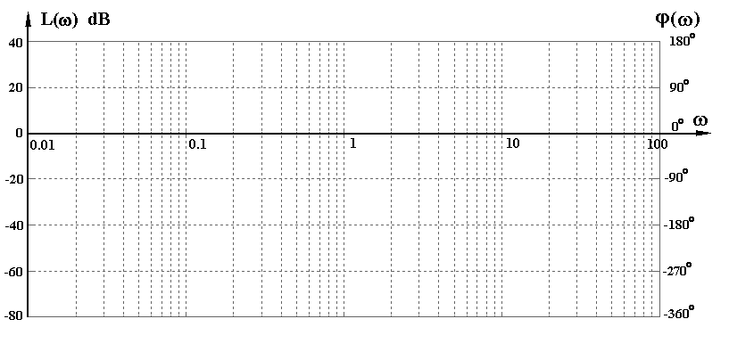
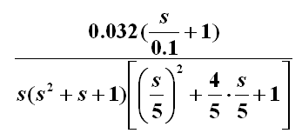
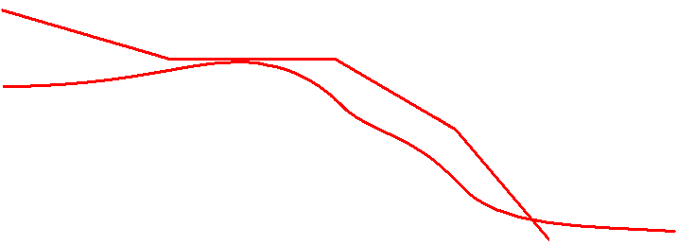
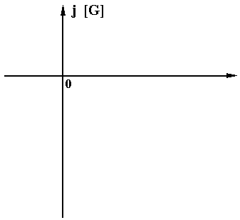
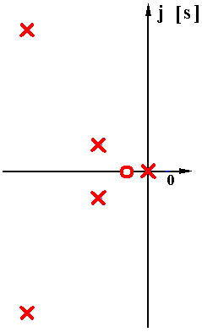
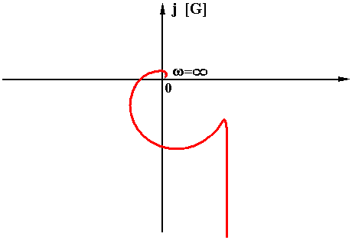
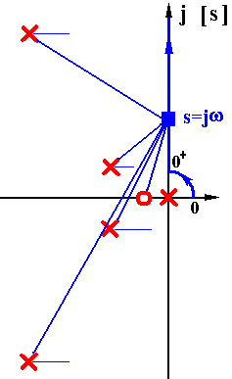

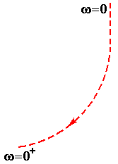
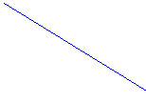



Slide 13
















§5.3.3 由对数频率特性曲线确定开环传递函数 （1）
例4 已知 Bode 图，确定 G(s)。
解
解法Ⅰ
解法Ⅱ
解法Ⅲ
证明：

Slide 14













§5.3.3 由对数频率特性曲线确定开环传递函数 （2）
例5 已知 L(ω)，写出G(s)，绘制 ϕ(ω), G(jω)。
解 ⑴
I
II
⑵ 叠加作图如右
⑶

Slide 15





§5.3.4 最小相角系统和非最小相角系统（1）
例6 开环系统Bode图如图所示，求 G(s)。
解 依题有
求K:
Notes:
举带有二阶振荡环节的例子，说明阻尼比的确定方法。

Slide 16


















§5.3.4 最小相角系统和非最小相角系统（2）
⑴
⑵
⑶
⑷

Slide 17

§5.3.4 最小相角系统和非最小相角系统（3）
非最小相角系统
—— 在右半s平面存在开环零、极点或带纯延时环节的系统
★ 非最小相角系统相角变化的绝对值一般
比最小相角系统的大
★ 非最小相角系统未必不稳定
★ 非最小相角系统未必一定要画0°根轨迹
★ 最小相角系统由L(ω)可以唯一确定G(s)
非最小相角系统由L(ω)不能唯一确定G(s)

Slide 18









§5.3.2 开环系统对数频率特性 ( Bode) （10）
例7 已知某振荡环节, 增益K=1.5, 当输入信号频率调到 f=5/π Hz 时，
其稳态输出c_{s}(t) 如图所示，相角恰好延迟90º，试写出 G(s)表达式。
解 依题有

Slide 19
课程小结
绘制开环系统Bode图的步骤
⑴ 化G(s)为尾1标准型
⑵ 顺序列出转折频率
基准点
第一转折频率之左
的特性及其延长线
⑶ 确定基准线
斜率
惯性环节 -20dB/dec
一阶
⑷ 叠加作图
复合微分 +20dB/dec
振荡环节 -40dB/dec
二阶
复合微分 -40dB/dec
⑸ 修正
① 两惯性环节转折频率很接近时
② 振荡环节 ξ ∉(0.38, 0.8) 时
① L(ω) 最右端曲线斜率=-20(n-m) dB/dec
⑹ 检查
② 转折点数=(惯性)+(一阶复合微分)+(振荡)+(二阶复合微分)
③ ϕ(ω) ⇒ -90°(n-m)
Notes:
规定BODE图上横纵坐标的宽度： 20dB / 2cm, 90度 / 2cm

Slide 20
自动控制原理
本次课程作业(20)
5 —9, 10, 11, 12
（其中 9, 12 题用坐标纸作图）
[ 绘在同一张(3dec)坐标纸上, 20dB/2cm, 90º /2cm ]

Slide 21

谢谢 ！

